Slide 1
TOURISME A VELO… … AU CŒUR DU LAURAGAIS
LA FÊTE DU VELO 2019
Cyclo-découverte
« Entre Ganguise et Canal du Midi… »

Slide 2
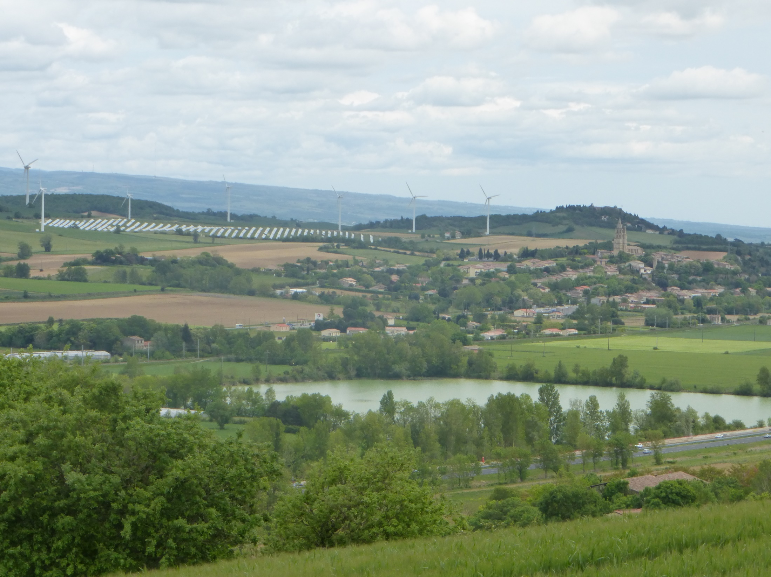
Côté seuil de Naurouze…

Slide 3
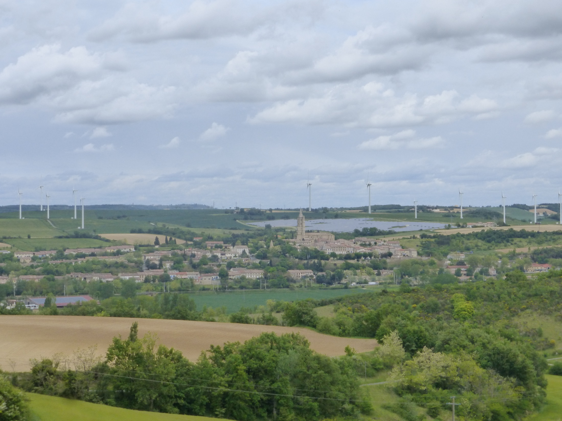
… Avignonet-Lauragais et son parc d’éoliennes

Slide 4
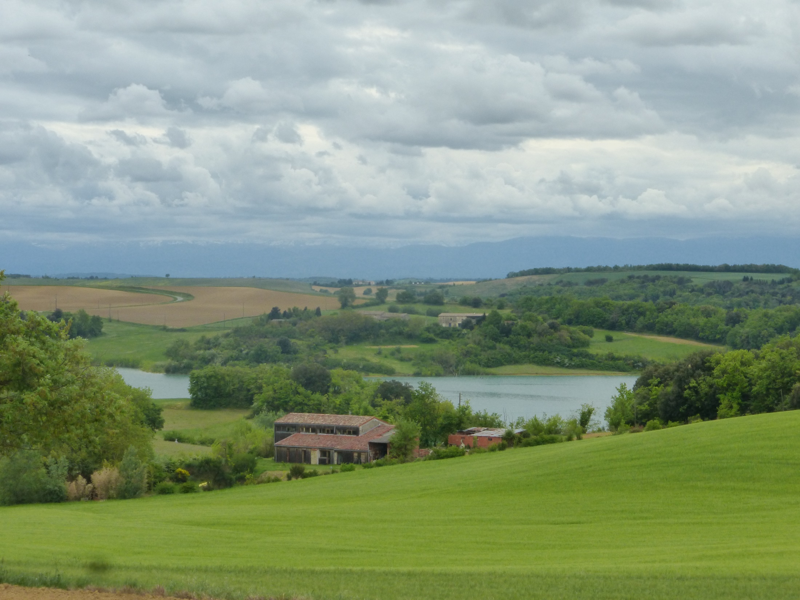
Côté sud et Pyrénées…

Slide 5
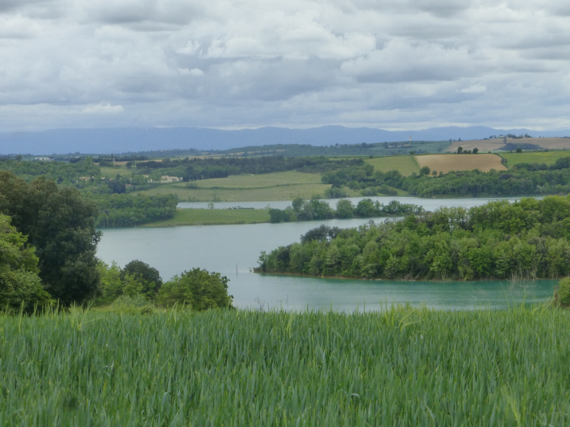
…la retenue de l’Estrade et le barrage de la Ganguise

Slide 6
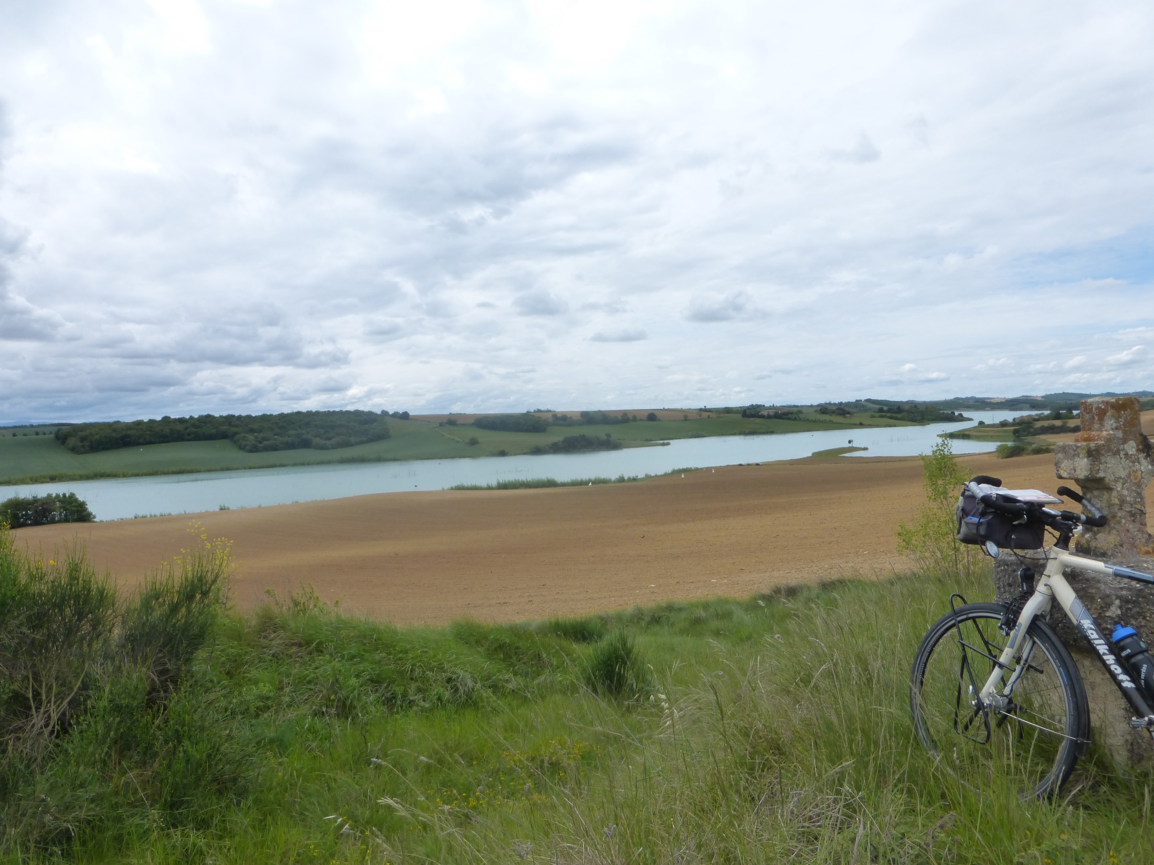
…en quadrichromie hors norme

Slide 7
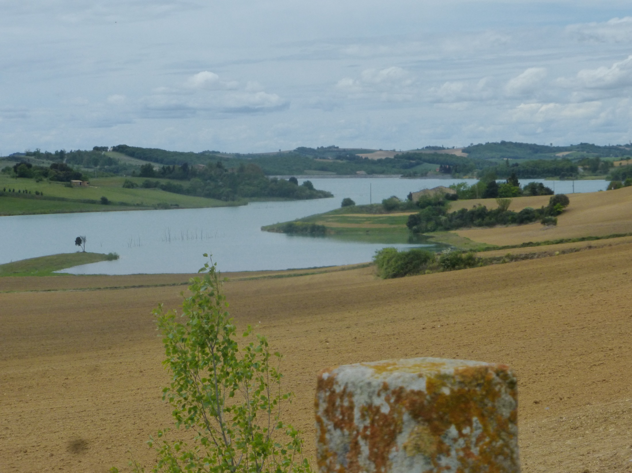
Panorama lointain…

Slide 8
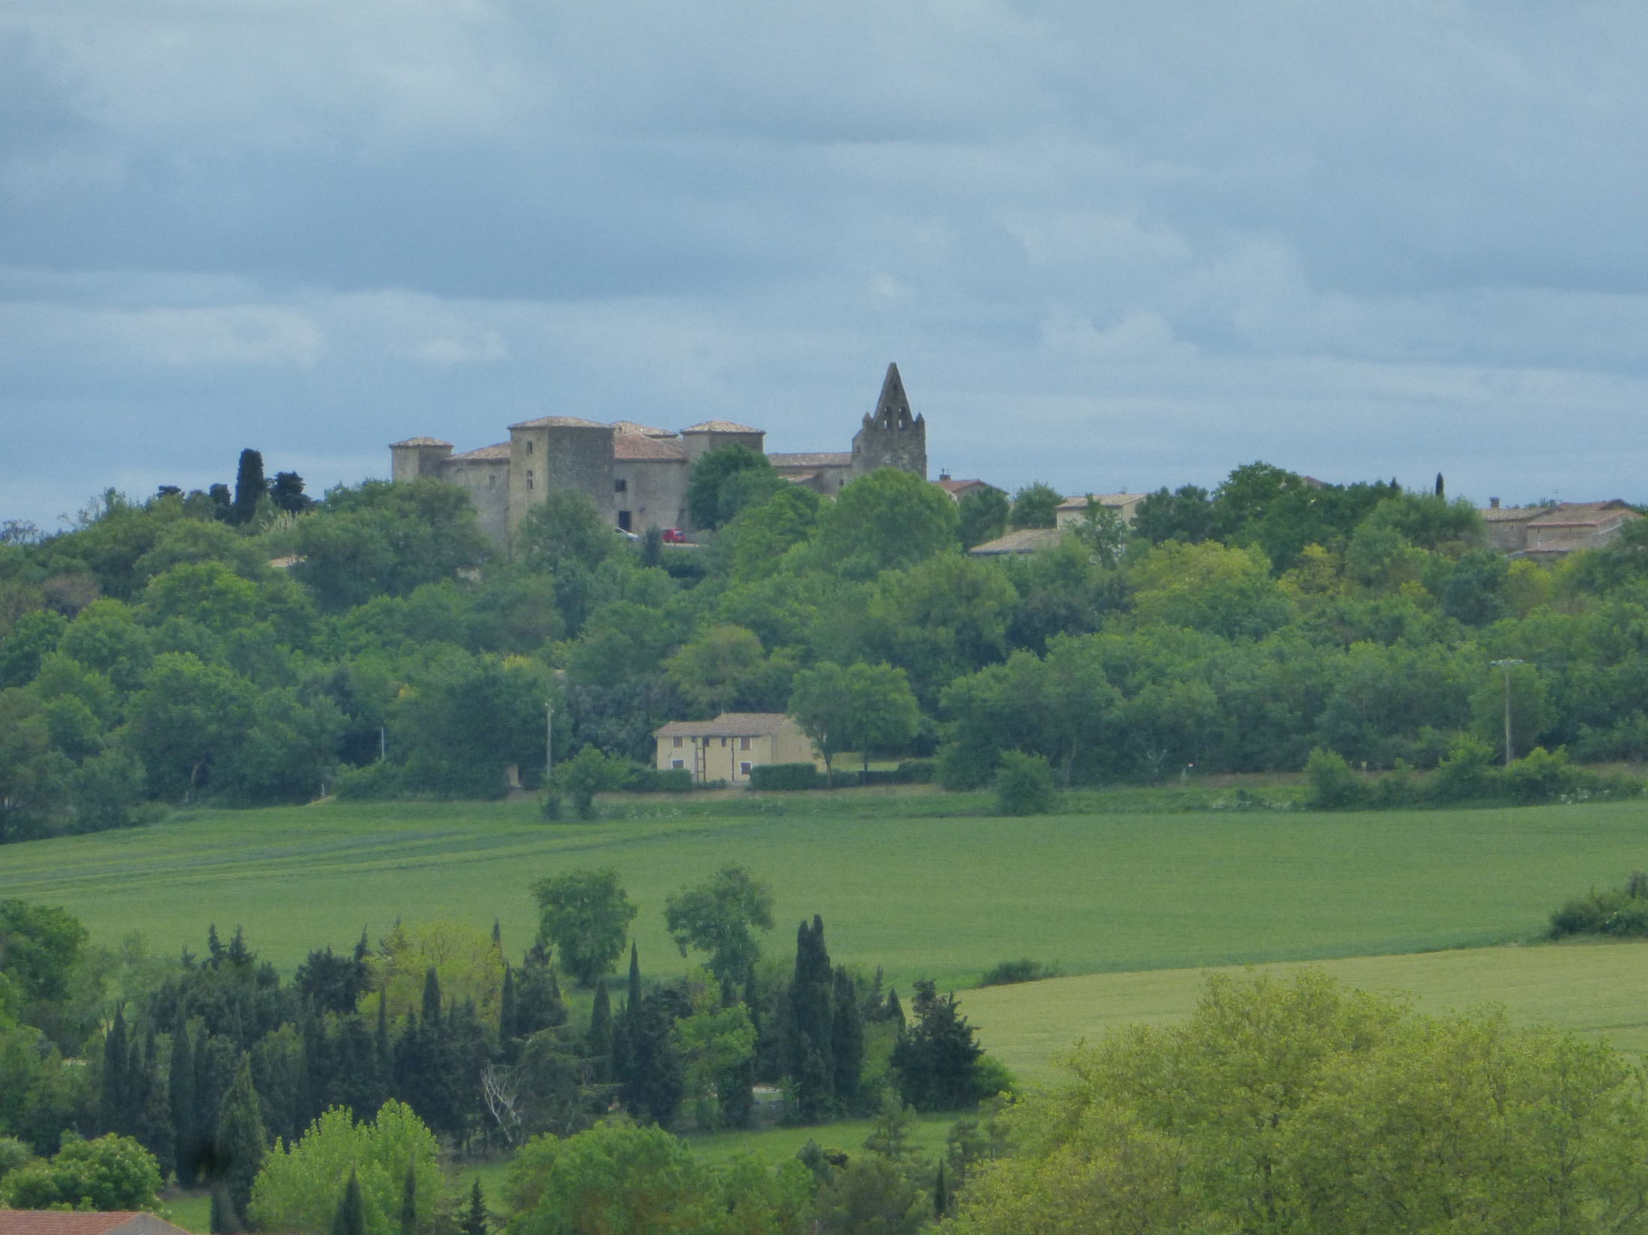
Moleville…

Slide 9
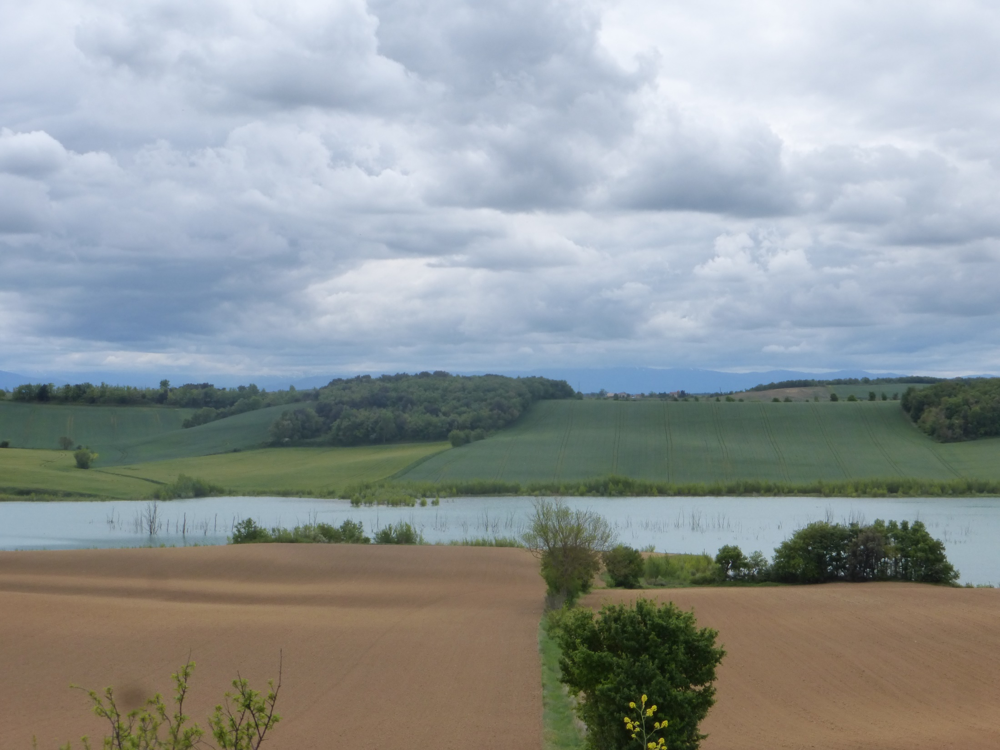
… sous un ciel encombré

Slide 10
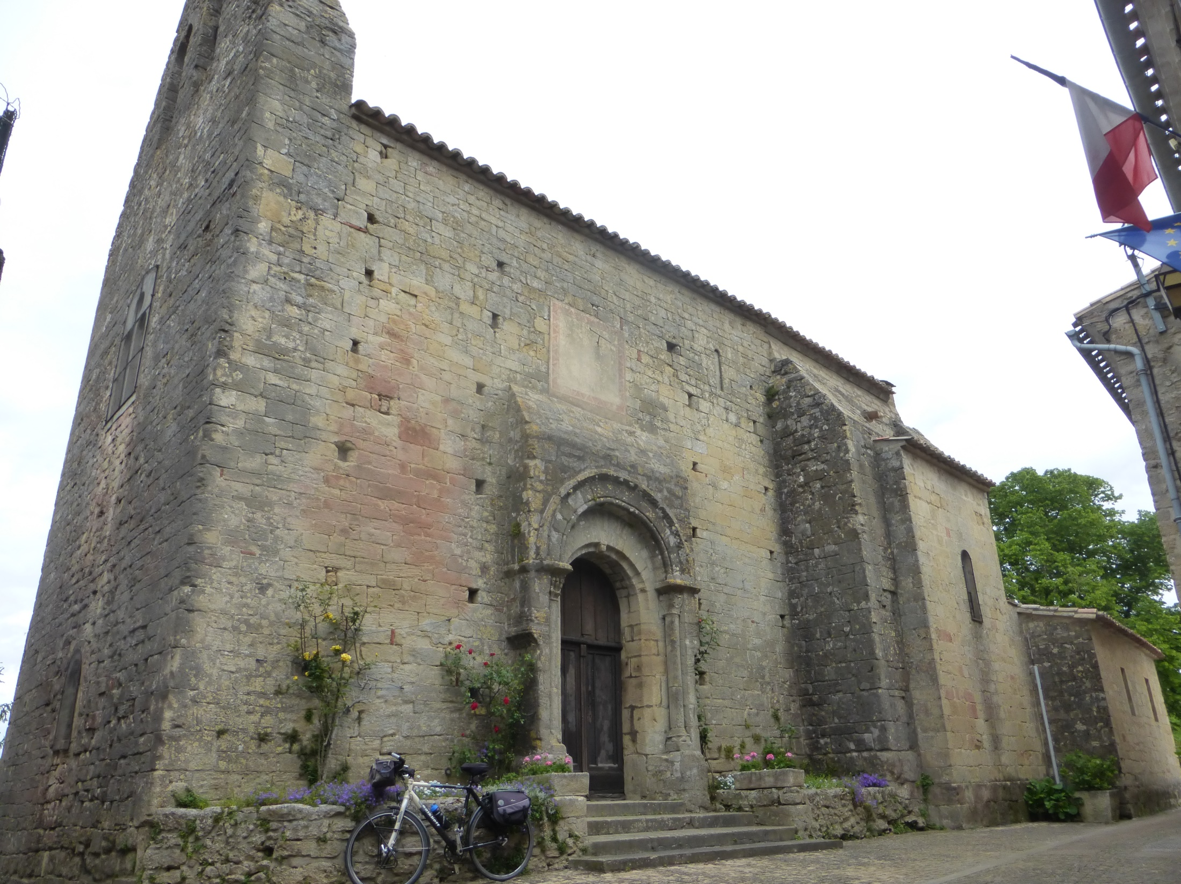
Baraigne : Ste Marie (12ème)…

Slide 11
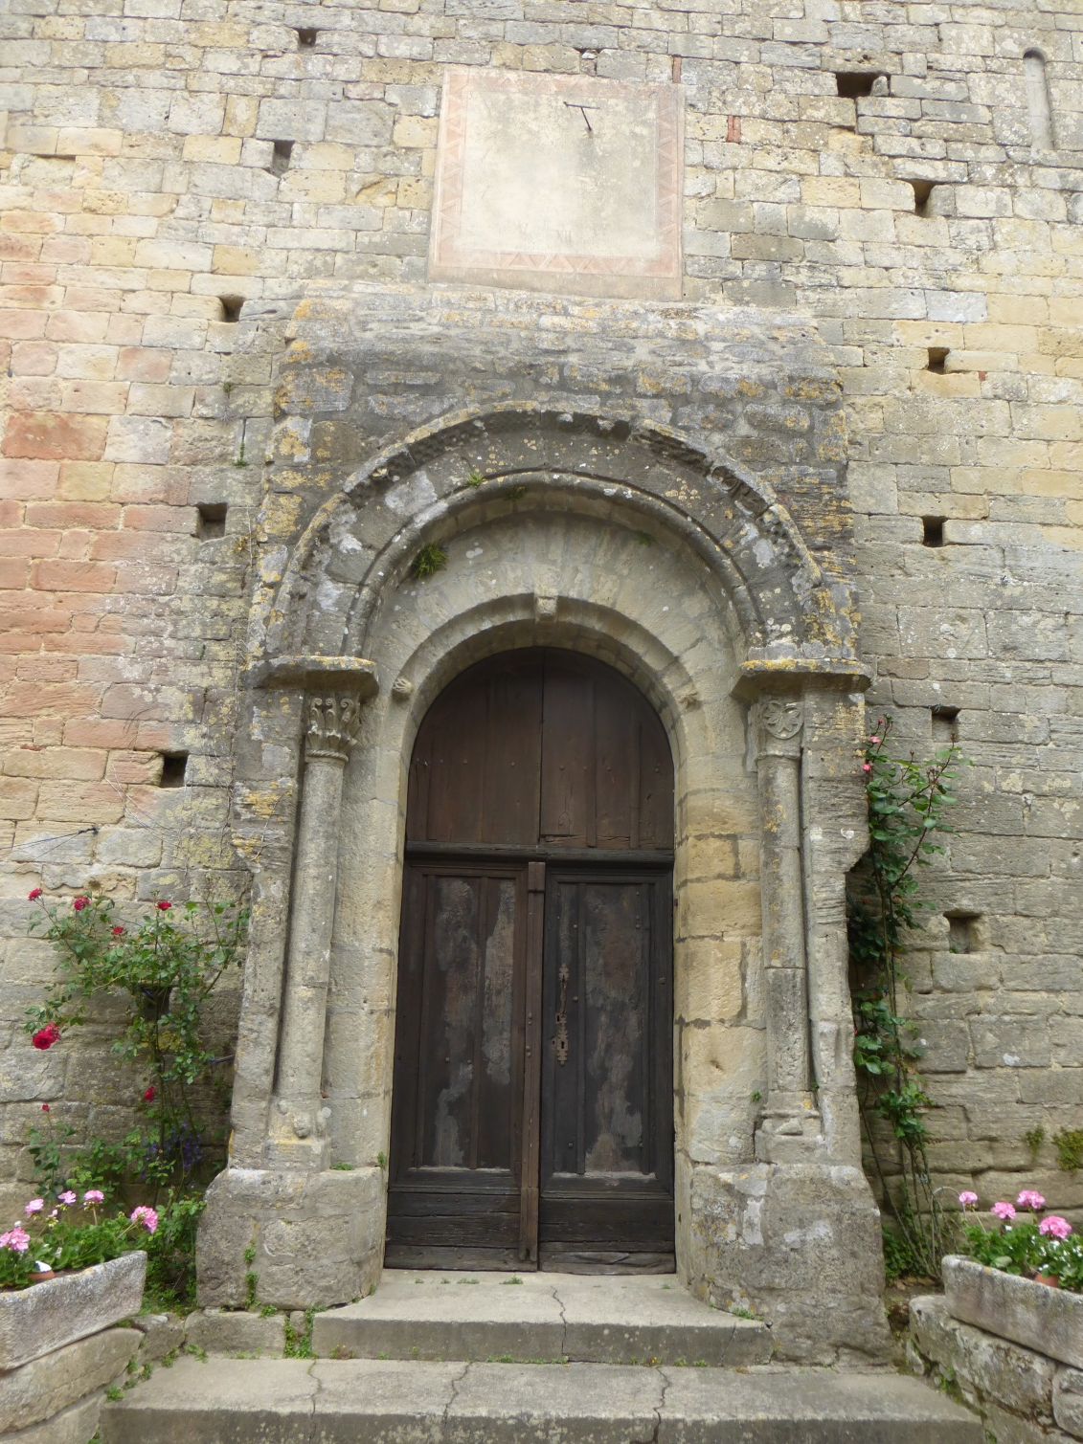
… Portail d’entrée

Slide 12
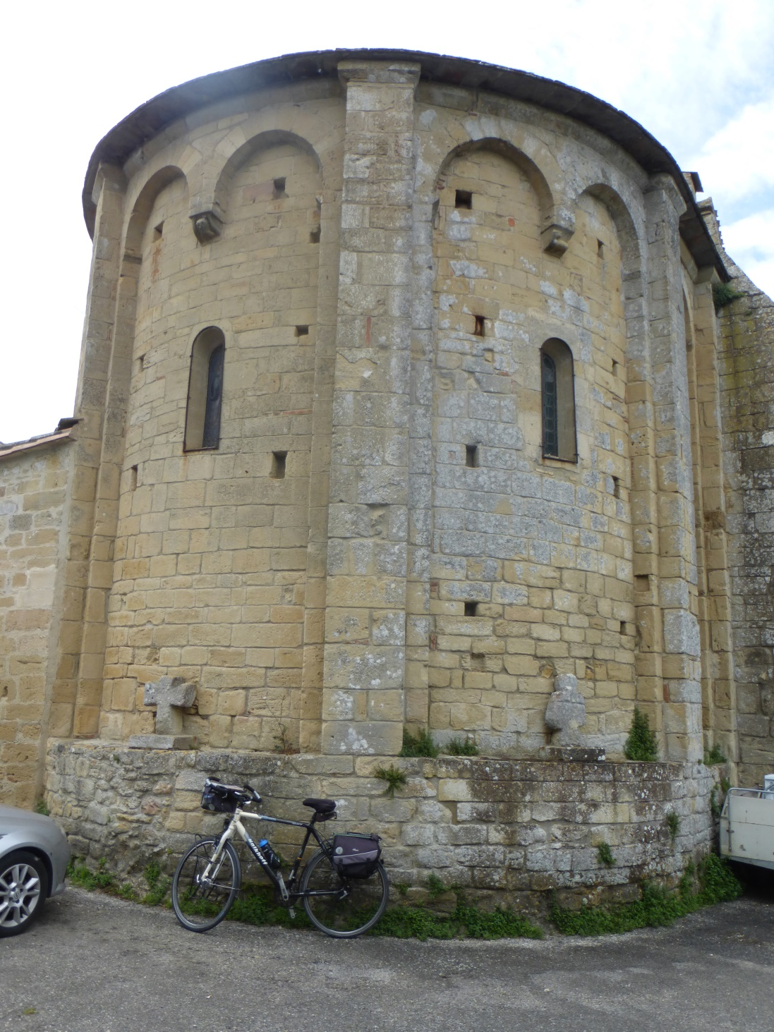
… Chevet

Slide 13
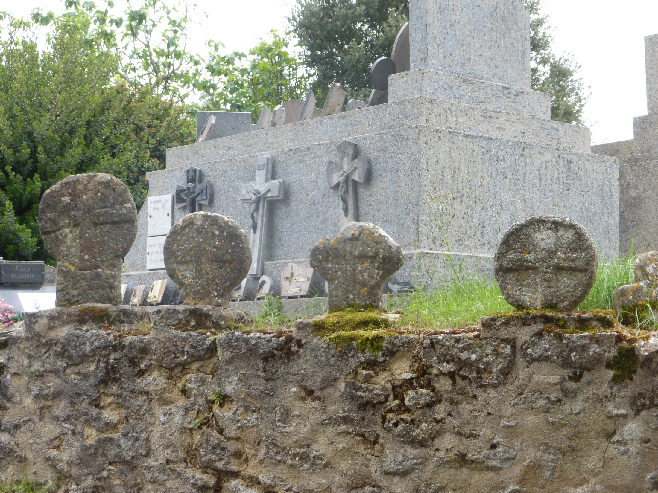
Stèles discoïdales de Baraigne…

Slide 14
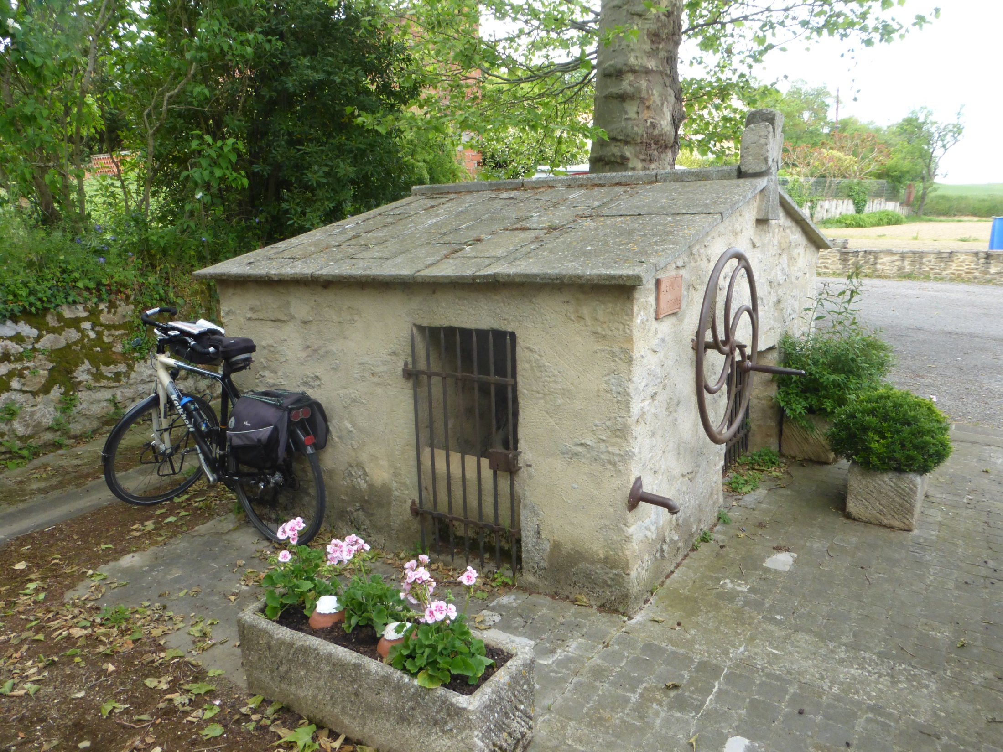
Vieux puits de Baraigne…

Slide 15
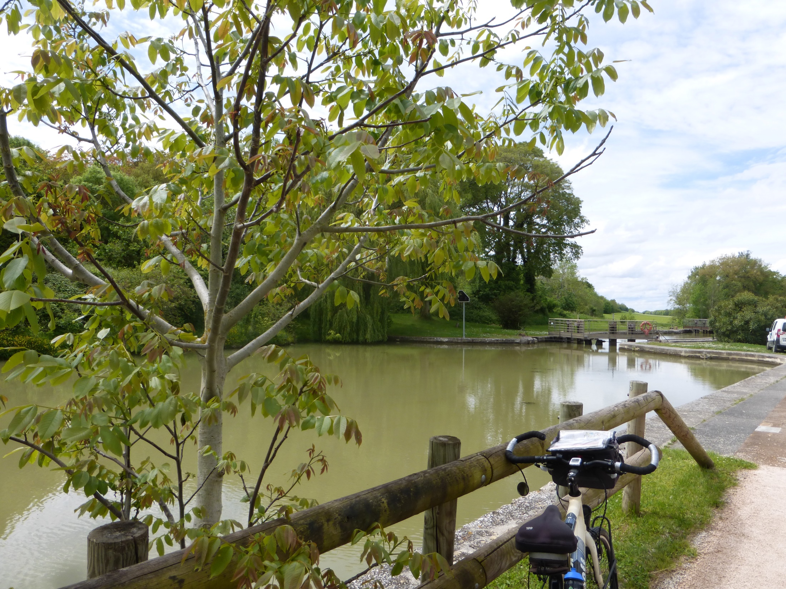
Ecluse d’En Cassan…

Slide 16
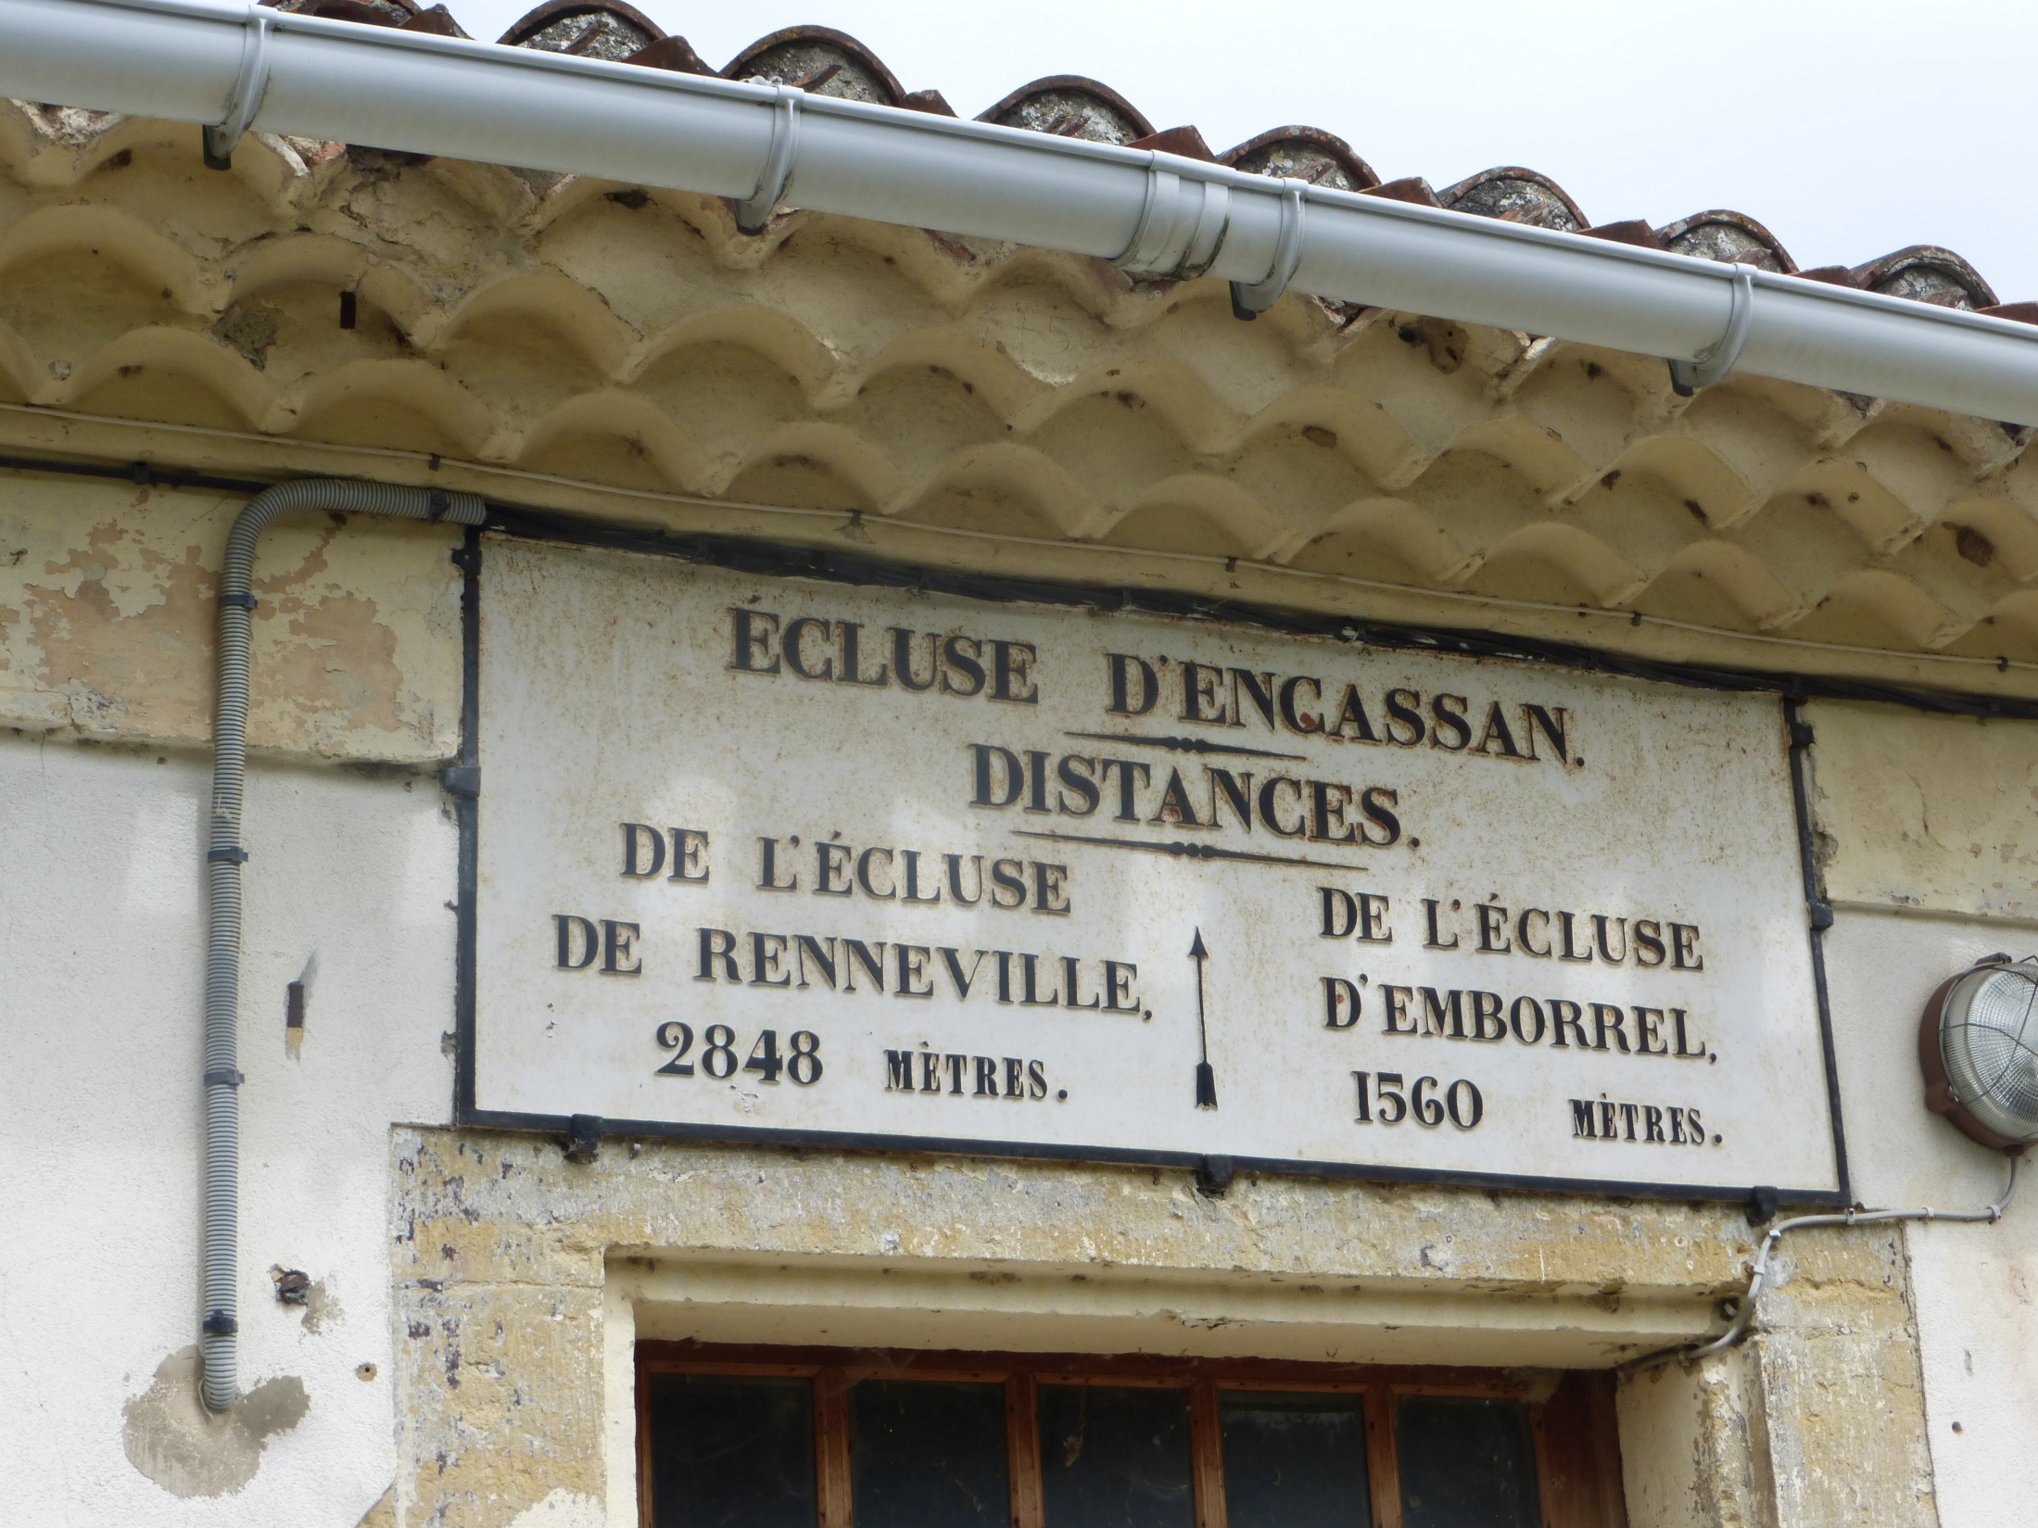

Slide 17
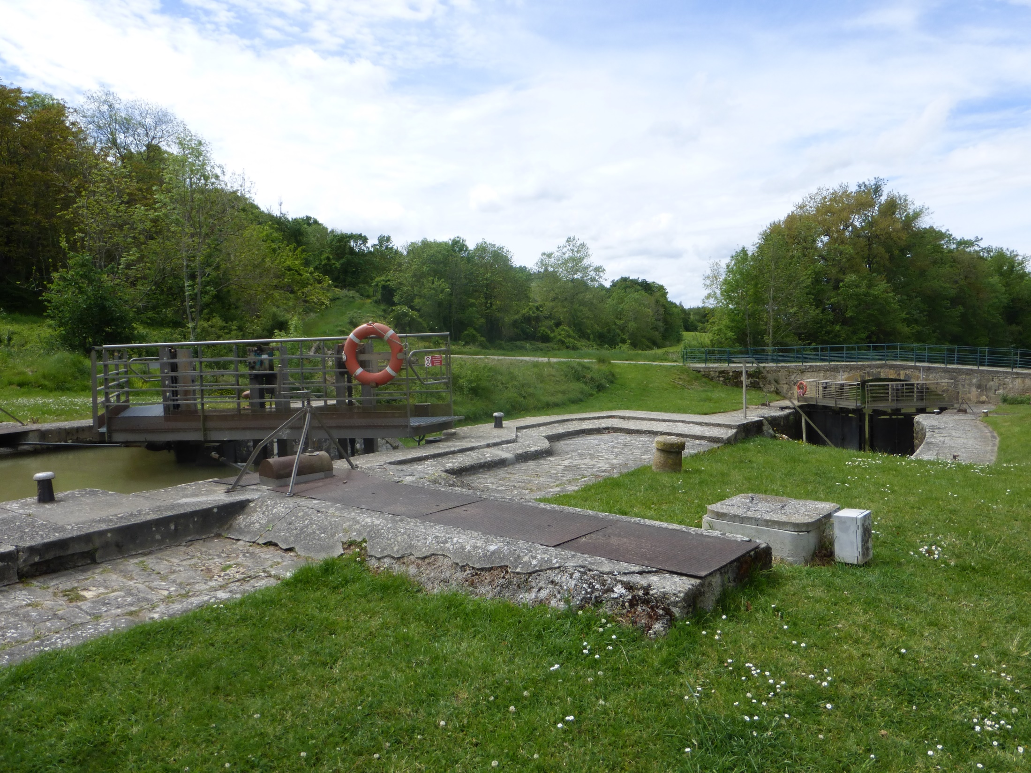
…une écluse double

Slide 18
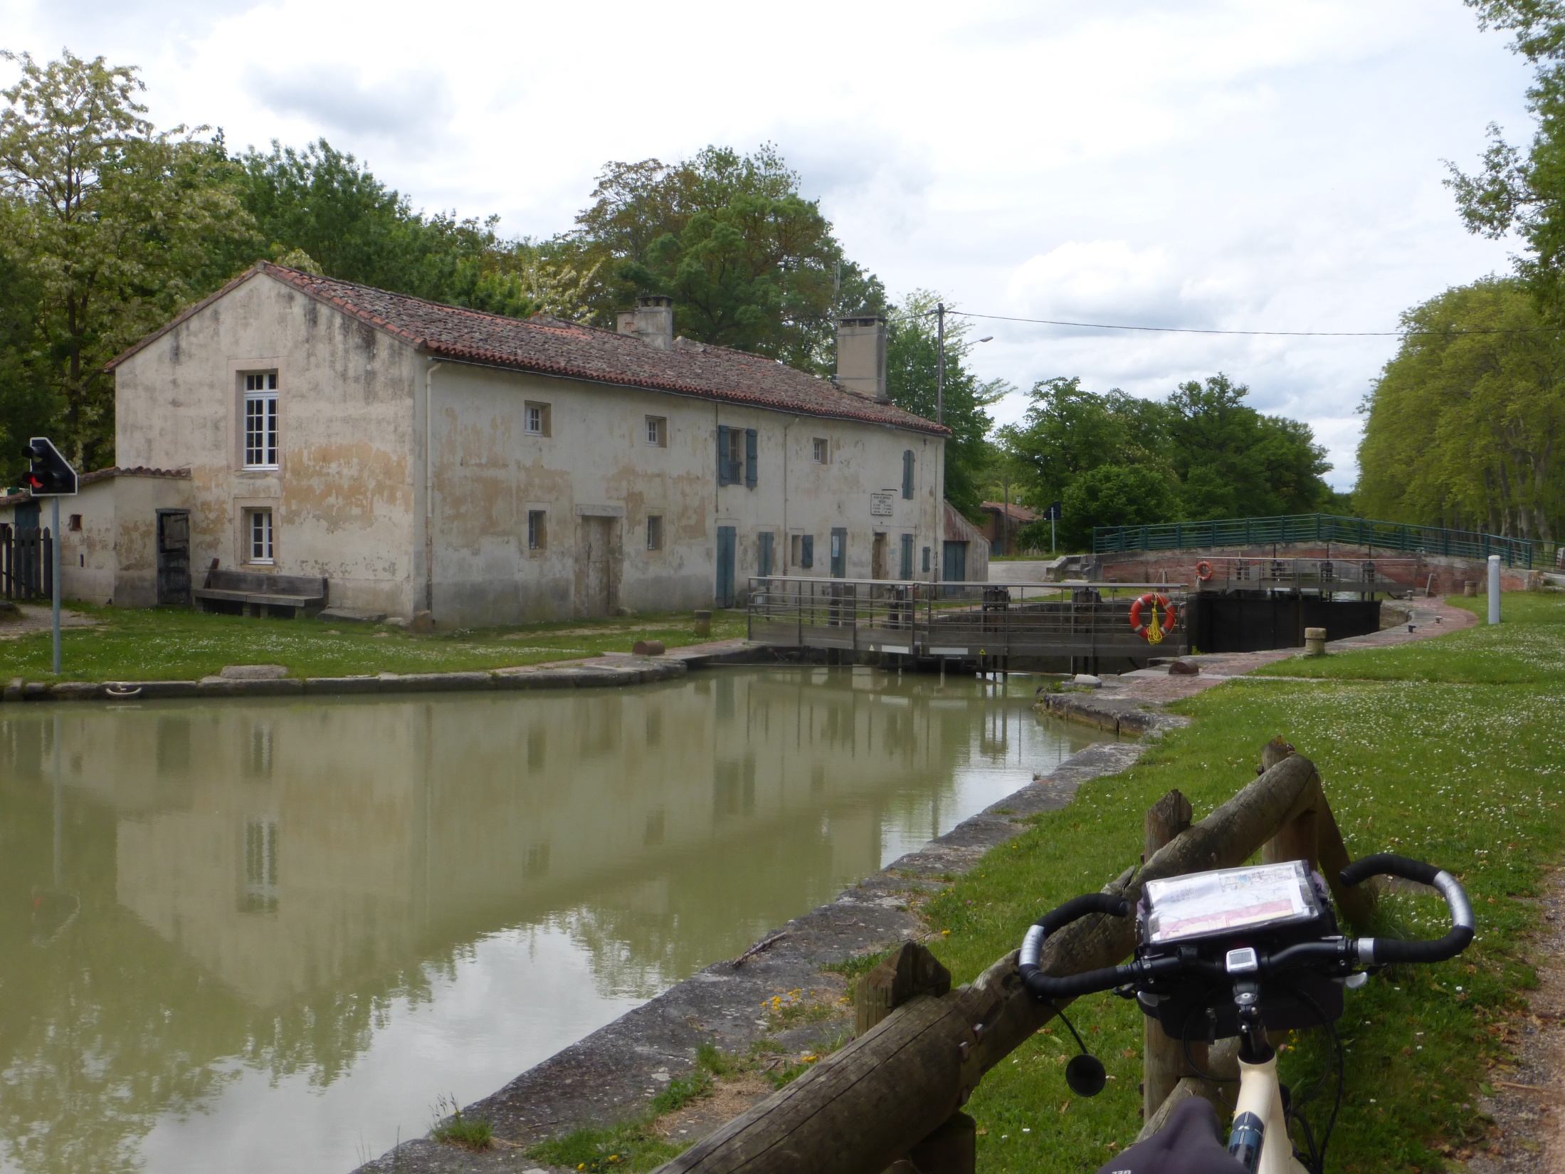
Ecluse de Renneville…

Slide 19
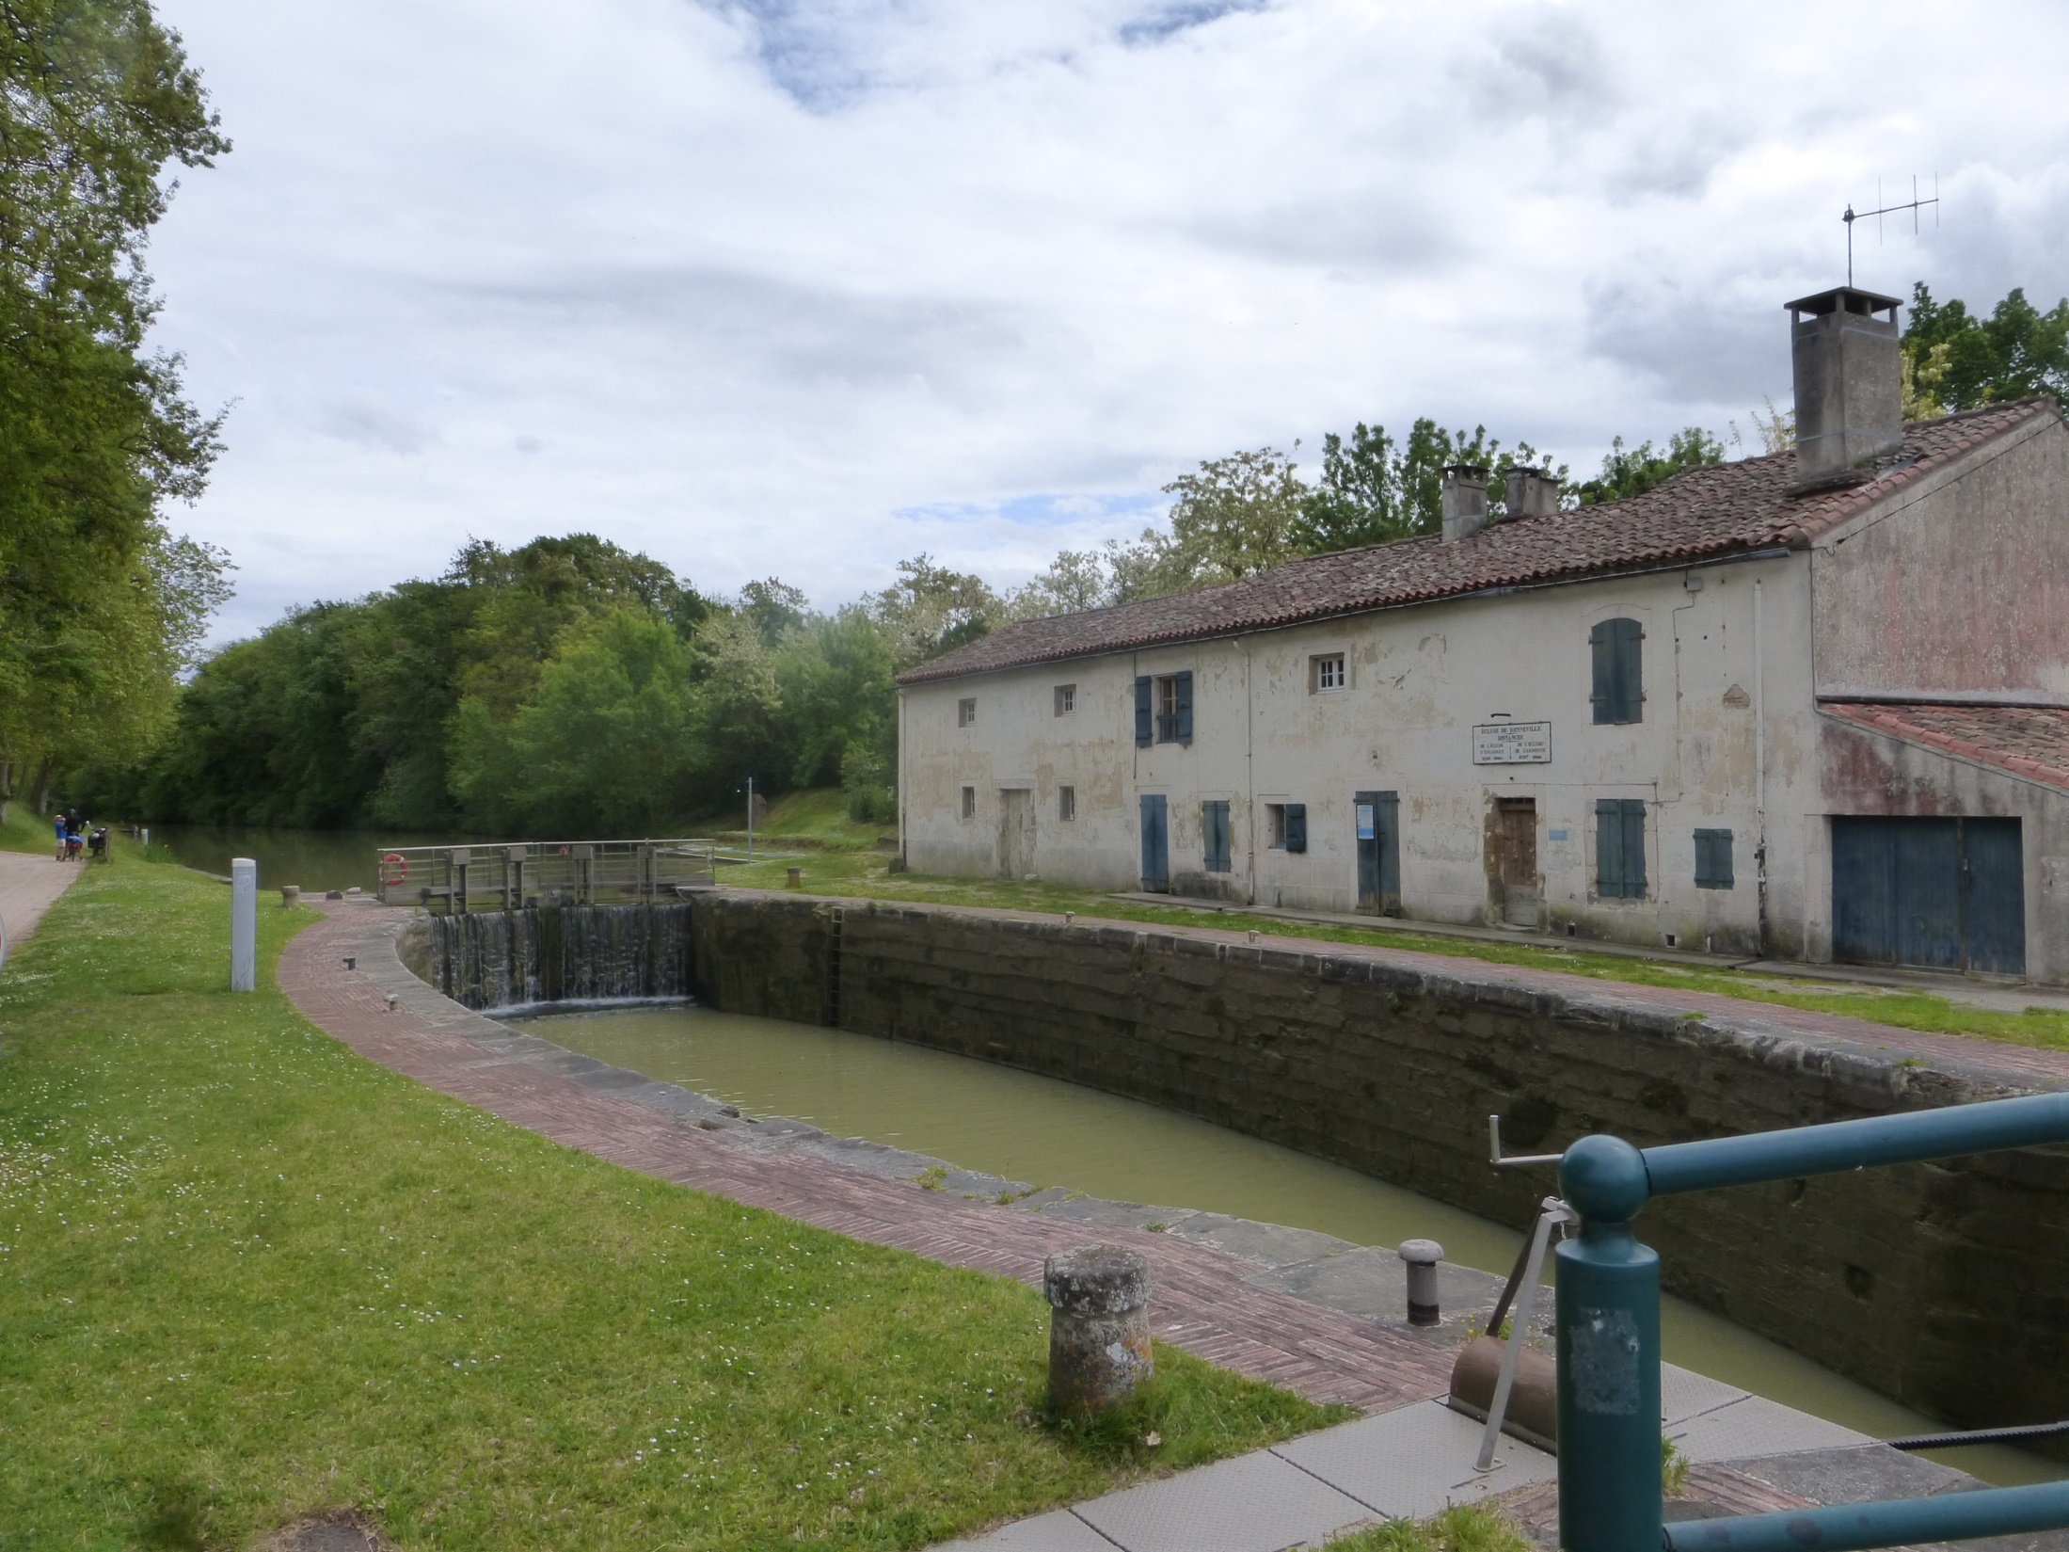

Slide 20
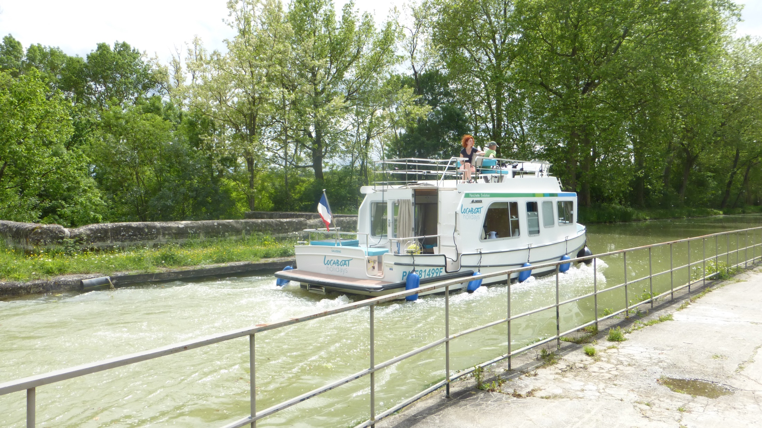
L’aqueduc des voûtes de Renneville…

Slide 21
